Slide 1
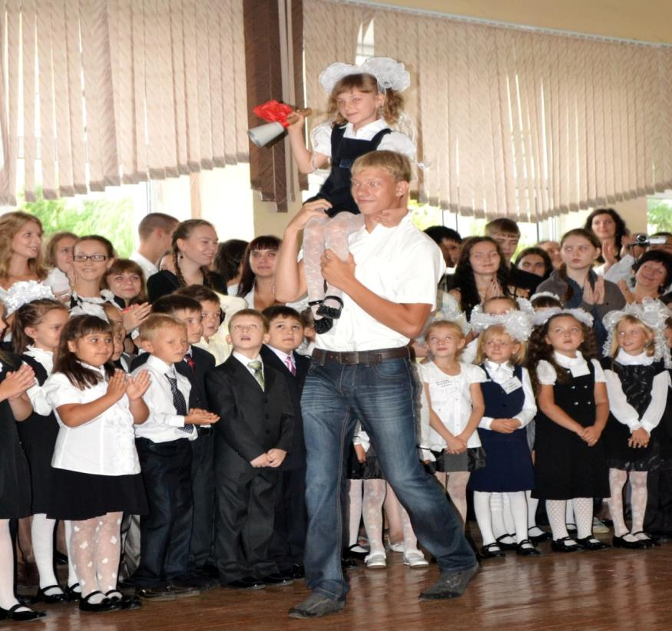
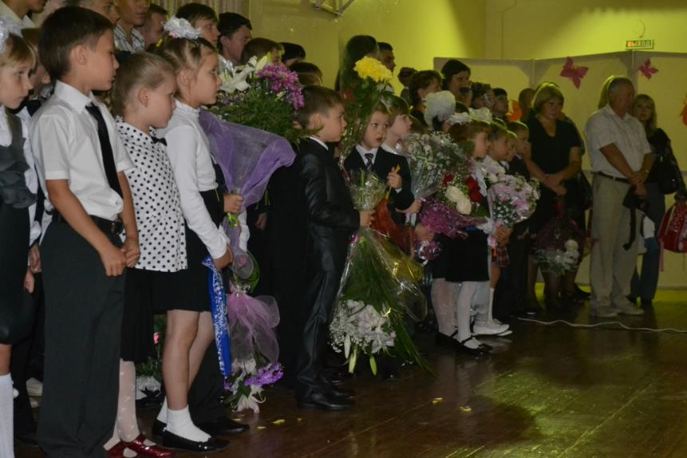
Публичный доклад
МБОУ СОШ № 68
2011 – 2012 учебный год

Slide 2
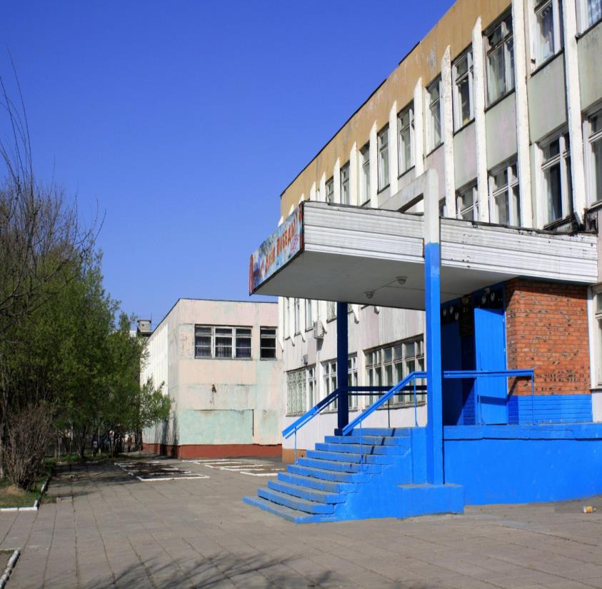
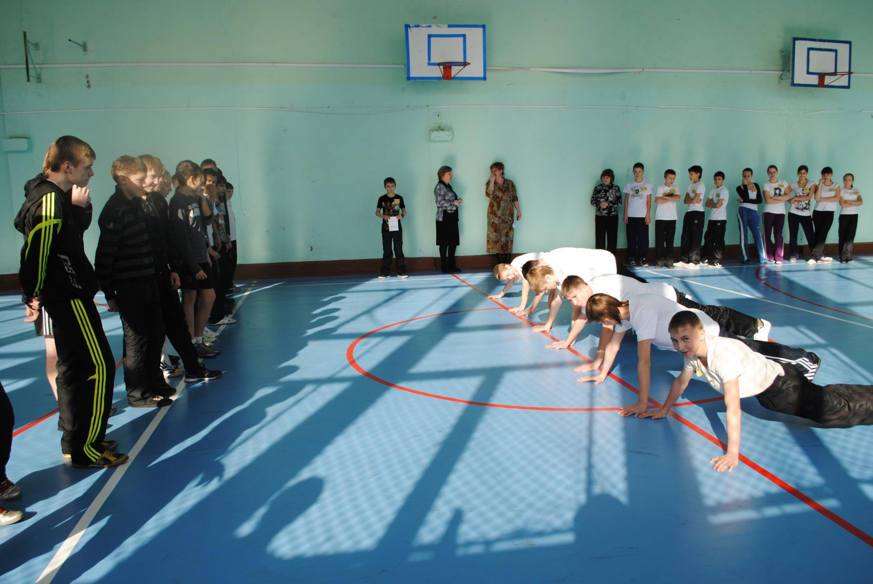
Визитная карточка
Муниципальное бюджетное общеобразовательное учреждение средняя общеобразовательная школа №68 города Хабаровска
Общие сведения
Дата создания образовательного учреждения 05.11.82
Расположение — Южный округ города, вблизи от оживлённой трассы, но достаточно удалённо от основных центров культурной жизни города.
Имеется лицензия на осуществление образовательной деятельности по реализации общеобразовательных программ и оказанию дополнительных образовательных услуг, аккредитация учреждения и
СВИДЕТЕЛЬСТВО о постановке на учет российской организации в налоговом органе по месту нахождения на территории РФ
Учредитель образовательного учреждения
Учредителем Школы является городской округ «Город Хабаровск».
Функции и полномочия учредителя Школы от имени городского округа «Город Хабаровск» осуществляет администрация города Хабаровска в лице управления образования администрации города Хабаровска, уполномоченного осуществлять функции контроля и регулирования деятельности Школы исходя из целей её создания, в дальнейшем именуемого "Учредитель", расположенного по адресу: Российская Федерация, 680021, город Хабаровск, улица Владивостокская, 57.

Slide 3
Краевая инновационная площадка "Формирование гражданской идентичности детей и подростков в условиях общественно-активной школы"
Руководитель проекта: Филатова Светлана Валентиновна, директор школы
Научный руководитель: Кибирев Андрей Александрович, директор центра социального воспитания ХК ИРО
Руководитель добровольческих инициатив: Галаджун Ирина Семеновна, заместитель директора по ВР
Идея проекта:
Создать условия для развития творческих инициатив и социальной активности детей
Удовлетворить их социальные и духовные потребности
Активизировать внутренние ресурсы для решения актуальных проблем местного сообщества
Цель проекта
Формирование социальной, личной и гражданской идентичности обучающихся школы № 68 посредством организации системы инициативных дел и социально-образовательных практик для обучающихся, включая воспитанников детского дома № 4 в рамках модели общественно-активной школы.

Slide 4
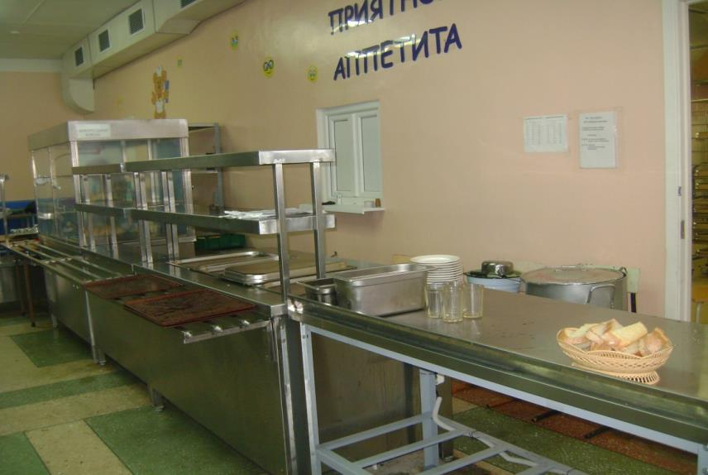
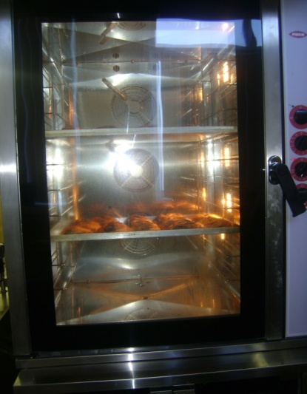
Материально – техническая база
Школа функционирует в одном здании постройки 1982 года, которое нуждается в капитальном ремонте фасада, замене окон и дверей. Школа располагает спортивным залом, расположенным в пристройке, спортивной площадкой, актовым залом на 2-ом этаже, столовой на 100 мест, 2-мя медицинскими кабинетами и студией. Общее количество учебных кабинетов с учетом малых кабинетов для занятий по подгруппам - 38. Библиотека обладает общим фондом 20700 единиц хранения. С 2006 по 2012 год школа значительно расширила свою материально-техническую базу. Был произведен ремонт кровли здания по всему периметру, отремонтированы следующие помещения: холлы 1-3 этажей, актовый и спортивный залы, вестибюль, туалеты, подвальные помещения, библиотека, канцелярия, большая часть учебных кабинетов, включая кабинеты музыки, изобразительного искусства, технического труда, приобретены мебель и технические средства обучения. Для повышения качества образовательного процесса школа провела ремонт и реконструкцию кабинета информатики, а также ремонт столовой и пищеблока

Slide 5
Структура управления МБОУ СОШ №68
Директор школы – Филатова Светлана Валентиновна
Заместители директора:
Заместитель директора по УВР - Кунденок Елена Анатольевна
1 Методическое объединение учителей основной и средней школы
Заместитель директора по УВР - Кушнир Ирина Викторовна
1 Аттестация учителей и учащихся
Заместитель директора по ВР - Галаджун Ирина Семеновна
1 Школьное самоуправление
2 Дополнительное образование
Заместитель директора по УВР - Лосева Надежда Анатольевна
1 Группы продленного дня
2 Методическое объединение учителей начальной школы
Заместитель директора по АХР - Николаенко Людмила Викторовна
1 Технический персонал

Slide 6
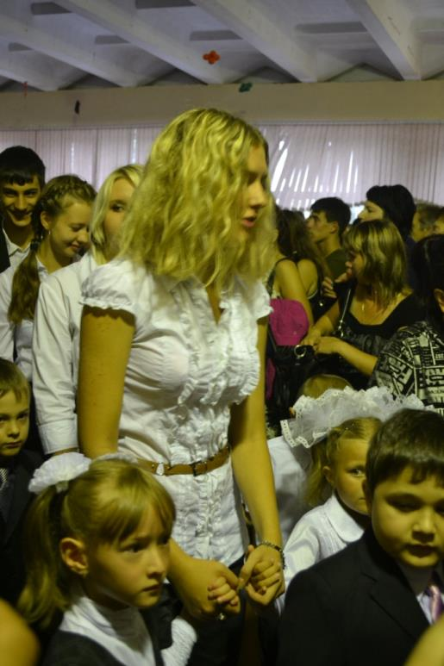
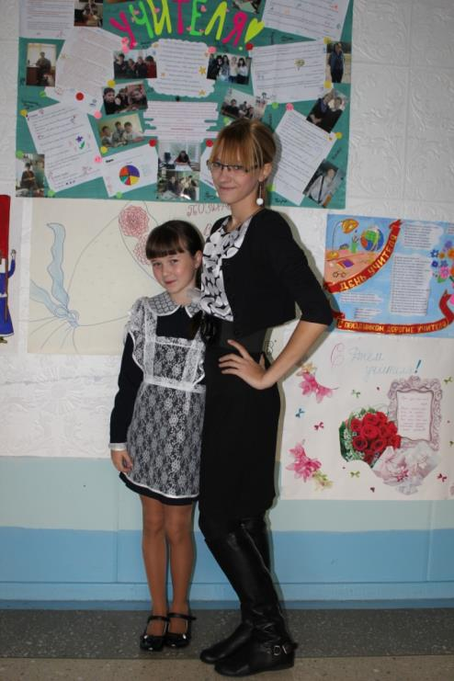
Педагогическое сопровождение
Социальный педагог
Педагог – организатор
Логопед
Библиотекарь
Психолог
ПМПК
Совет школы
Детское самоуправление

Slide 7
Категории учителей
Высшая – 5
Первая категория – 20
Вторая квалификационная категория – 24
Почетные работники образования Р.Ф. -5
«Отличник просвещения» -6
Грамота Министерства Р.Ф. -1
Медаль « За трудовые заслуги» -1

Slide 8
Комплектование на 2011-2012 учебный год
1е классы 6 146 чел.
2е классы 4 123
3 и классы 4 122
4 е классы 4 125
5 е классы 2 62
6 е классы 2 65
7 е классы 4 102
8 е классы 2 61
9 е классы 4 101
10 е классы 2 54
11 е классы 2 54

Slide 9
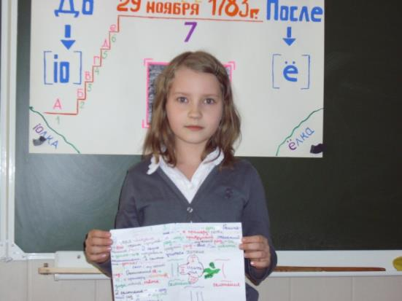
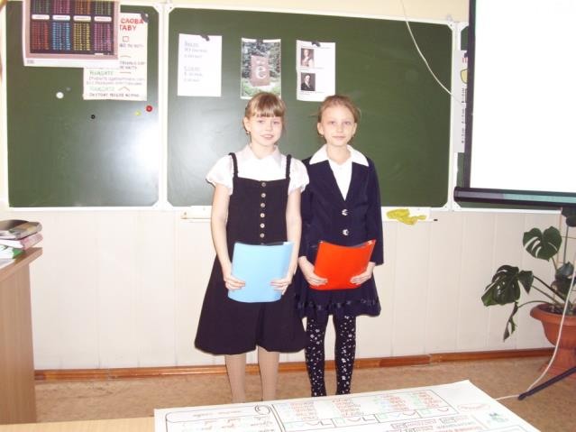
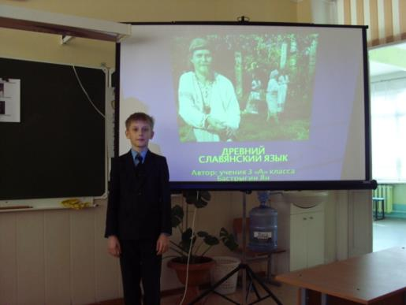
Контингент учащихся
Всего учащихся – 1017 человек
Дети – инвалиды – 32 человека
Из них обучаются на дому – 23 человека
Дети детского дома №4 – 27 человек
Учащиеся, находящиеся под опекой – 11 чел.
Многодетные семьи – 39 человек
Семьи одиноких матерей – 58 человек
Неполные семьи – 154 человека
Неблагополучные семьи – 4 человека

Slide 10
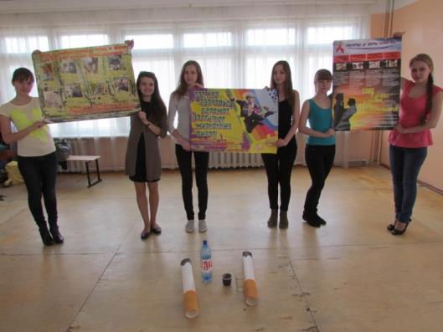
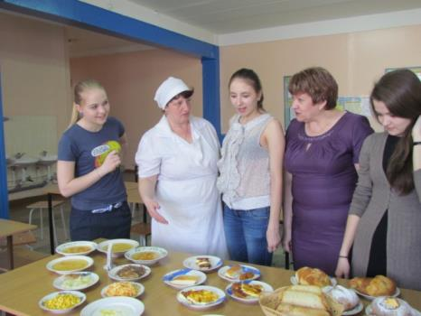
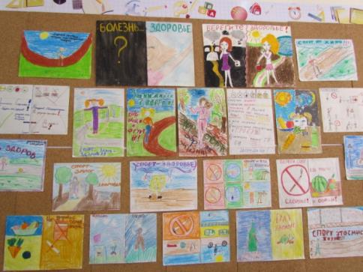
Программа « Здоровье»
Цель:
создание условий для формирования осознанной потребности учащихся в здоровом образе жизни в рамках ОАШ.
диагностика состояния здоровья участников образовательного процесса и оздоровительная работа;
оздоровление образовательной среды;
профилактико-коррекционная работа;
консультативно-просветительская работа.

Slide 11
Детское самоуправление
«Чудо - город» - добровольная, независимая, самоуправляемая организация учащихся 1 – 11-х классов действующая на базе МОУ СОШ № 68 г. Хабаровска.
Мэр города Голик Светлана, ученица 11 класса.
Структура соответствует структуре управления г. Хабаровска

Slide 12
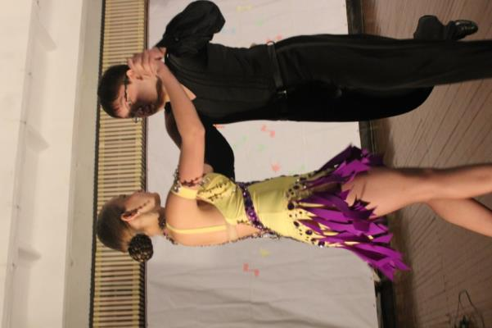
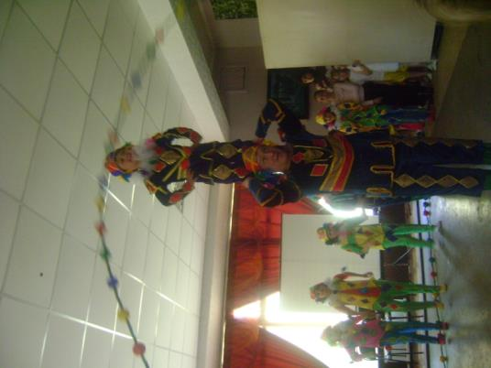
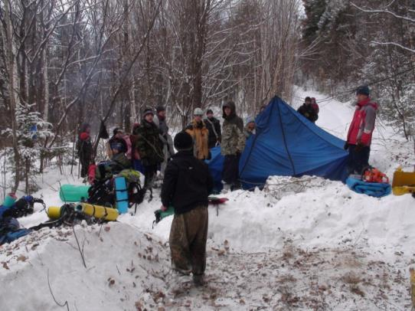
Сотрудничество
МАУ ДОД « Отрада»:
студия бального танца «Кристалл»
компьютерная графика
МАУ ДОД « Сказка»
Цирковая студия
Краевая ассоциация « Таэквон – до»
ЦСАП« Грань»
туризм

Slide 13
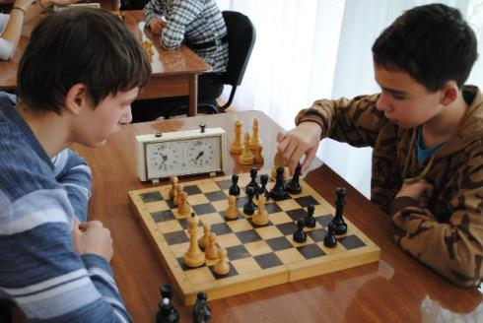
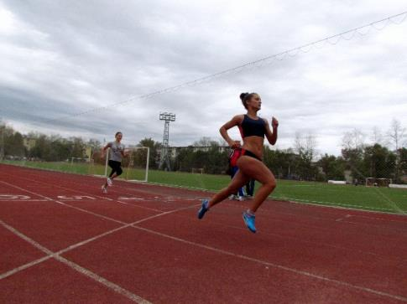
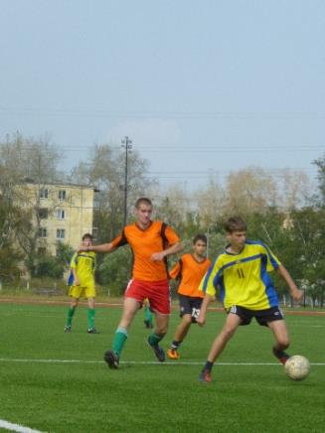
Внеурочная деятельность
Футбол. Проект «Футбол во дворе»
Баскетбол
Волейбол
Шахматный клуб "Дебют слона"
Греко-римская борьба .
Газета "Школьный калейдоскоп"
Вокальная группа "Школьная пора«
Клуб спортивного бального танца "Кристалл«
Декоративно-прикладное искусство: "Пластилинка" (художественная лепка из пластилина по плоскости непрозрачной основы), «Пластилиновая фантазия» (лепка из пластилина на плоскости и в объёме)
Оригами
ИЗО

Slide 14
Наши достижения:
Конкурсы:
Городской конкурс компьютерного творчества школьников «Новогодняя открытка» 1 место среди 10-11 классов: Швецова Алла, 11А класс. Учитель: Дзюбак Е.А.. 1 место среди 8-9 классов: Никифорова Алина, 9 класс. Учитель: Казакова С.В.
Окружной этап комбинированной военно-спортивной игры «Патриот». Команда школы заняла 1 место. Руководитель: Попова М.В.
Городской конкурс «Лучшее методическое объединение - 2012». Школьное предметное методическое объединение учителей математики, физики и информатики призер: 2 место. Руководитель: Потеряйкина О.Н.
Городской смотр - конкурс музеев образовательных учреждений, посвященных 67-летию Победы в Великой Отечественной войне «От великой победы до наших дней». Музейная комната заняла 3 место. Руководитель: Попова М.В.
Всероссийский детский конкурс научно-исследовательских и творческих работ "Первые шаги в науке".Саленко Алена, ученица 3а класса призер конкурса, награждена дипломом II степени. Учитель: Бирюкова С.П.

Slide 15
спорт
Вошли в зачет по следующим видам спорта:
футбол- 4 место, кубок по легкой атлетике – 11 место, кубок по баскетболу (юноши) – 3 место, шахматы – 1 место, плавание – 3 место, городская эстафета – 13 место, лыжные гонки - -10 место
Всероссийских соревнованиях по конькобежному спорту. Иващенко Евгений: 1 место
Первенство Южного округа среди школьников по баскетболу. Команда школы заняла 3 место
Первенство Южного округа среди школьников по баскетболу. Команда школы заняла 3 место

Slide 16
Благодарственное письмо муниципального автономного учреждения ЦРО администрации и педагогическому коллективу за организацию и качественное проведение городского семинара учителей английского и русского языка «Современный интегрированный урок»
Грамота комитета по управлению Южным округом за лучшую организацию работы с первичными ветеранскими организациями Индустриального района
Благодарность директору МБОУ СОШ №68 Филатовой Светлане Валентиновне за оказание помощи в организации и проведении шахматного турнира Южного округа, посвященного Дню Победы в Великой Отечественной войне
Благодарственное письмо комитета по управлению Южным округом Филатовой Светлане Валентиновне директору МБОУ СОШ №68 за оказание содействия в период проведения выборов Президента Российской Федерации 4 марта 2012 года

